Slide 1
课程重点
计算机基础知识
操作系统
文字处理软件Word 2016
电子表格软件Excel 2016
演示文稿制作软件PowerPoint 2016
计算机网络基础知识

Slide 2
第1章 计算机基础知识

Slide 3
本章要点
计算机的基本概述
计算机的分类和特点
计算机硬件系统的基本组成及各部件的功能
冯·诺依曼型计算机的“程序存储”设计思想
计算机中数字信息的表示方法及进制之间的转换
计算机中非数字信息的表示

Slide 4
1.1 计算机概论

Slide 5
计算机的概念
计算机能够按照人们预先设定好的程序自动、连续地工作，能对输入的数据信息进行存储、加工，并将结果输出；它是由电子和机械部件组成的电子设备。
计算机之所以被称为“电脑”，是因为它具有强大的计算能力，并且可以根据人输入的指令进行模拟现实、分析问题、协助操纵机器，能存储大量的信息，它被看成是人脑功能的延伸。

Slide 6
计算机发展概况
1946年2月由美国宾夕法尼亚大学研制成功的”电子数字积分计算机”(ENIAC:Electronic Numerical Integrator And Calculator )
1946年6月,冯·诺依曼设计出第一台”存储程序式”计算机EDVAC
1949年5月,英国剑桥大学威尔克斯设计出首台”存储程序”的电子数字计算机EDSAC

Slide 7
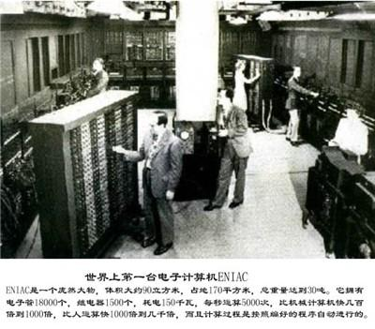

Slide 8
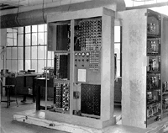

Slide 9


Slide 10
计算机发展概况
第一代计算机 1946～1957 电子管 运算速度较低，耗电量大存储容量小。
第二代计算机 1958～1964 晶体管 体积小，耗电量较少，运算速度高，价格下降。提出了操作系统的概念
第三代计算机 1965～1970 中小规模集成电路 体积功能进一步减少，可靠性及速度进一步提高。出现了真正的操作系统
第四代计算机 1970年至今 大规模及超大规模集成电路 性能大规模提高，价格大幅度降低，广泛应用于社会生活的各个领域，走进办公室和家庭

Slide 11
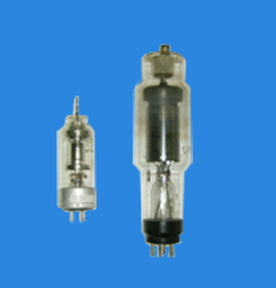
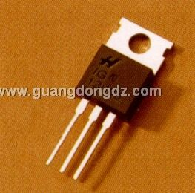
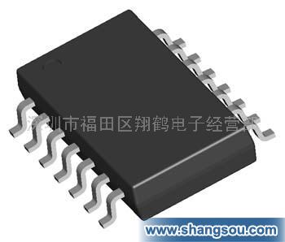

Slide 13
计算机的发展趋势
微型化：计算机制造集成度更高
巨型化∶超高速、大容量、强功能
网络化：计算机用于网络中资源的共享
智能化：智能机器人、专家系统

Slide 14
计算机的特点
运算速度快
存储能力强
具有逻辑判断能力
自动化程度高
可靠性高
计算精度高

Slide 15
计算机的分类
按工作原理分
模拟计算机:过程控制和模拟仿真
数字计算机
按计算能力分
巨型机、大型机(科学计算、数据处理
或作为网络服务器)
小型机（事务处理）、微型机
按用途分
专用计算机
通用计算机

Slide 16
计算机在各领域的应用
科学计算
过程控制
计算机辅助系统（CAD、CAM、 CAT、CAI）
信息处理
智能模拟
学习与娱乐

Slide 17
1.2 计算机工作原理

Slide 18
冯·诺依曼的“程序存储”设计思想
计算机内部的数据和指令用二进制表示
将事先编好的程序和需要的数据首先存入到存储器中，在计算机执行程序的过程中，不需要人工干预，计算机会自动地从存储器中按照顺序一条一条地取出指令并执行
确立了计算机硬件系统的基本组成（五部分）

Slide 19
冯·诺依曼的“程序存储”设计思想
运算器（ALU:Arithmetic Logic Unit）：主要负责对二进制代码进行算术和逻辑的运算，是计算机进行各种运算的最重要的部分
控制器：是计算机的控制指挥中心
存储器：用来存放程序和数据以及中间计算结果等信息
输入设备：将需要计算机运行的程序和数据输入计算机，并将这些信息转换成计算机可以识别的二进制编码
输出设备：能够接收从计算机内存传送来的处理结果并以人们熟悉的文字、图形、声音等形式展现出来

Slide 20
程序计数器(PC)：对组成程序的 指令进行计数
指令寄存器(IR)：用来保存正要执行的指令
指令译码器(ID)：分析指令，并识别指令的功能
操作控制电路和时序电路：根据指令产生各种控制操作命令

Slide 21




扫描仪
鼠标
键盘
麦克风

Slide 22
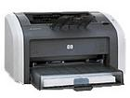
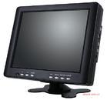

打印机
显示器

Slide 23
计算机硬件系统的基本组成
运算器
CPU
控制器
RAM
主机
内存
ROM
存储器
计算机硬件系统
外存
输入设备
外设
计算机
输出设备
系统软件
计算机软件系统
应用软件

Slide 24
工作原理
运算器
命令
状态
结果
数据
输入设备
存储器
输出设备
请求
命令
地址码
指令
命令
请求
控制器

Slide 25
存储程序工作过程
计算机的指令系统
指令：能被计算机识别且执行的一组二进制代码，是计算机进行程序控制的最小单元
计算机的指令系统
一台计算机所能执行的所有指令的集合。
操作码 操作数

Slide 26
存储程序工作过程
程序：计算机系统的用户依据解决问题的步骤和方法而依次调用的计算机指令的有序集合
计算机的工作过程
取指令
分析指令
执行指令
下一条指令

Slide 27
1.3 计算机中数字信息的表示方法

Slide 28
二进制的特点
1、电路工作可靠
2、抗干扰性强
3、运算法则简单
4、逻辑性强

Slide 29
进位计数制
1. 逢N进一
N是指数制中所需要的数字字符的总个数，称为基数。
2. 位权表示法
位权是指一个数字在某个固定位置上所代表的值，处在不同位置上的数字符号所代表的值是不同的，每个数字的位置决定了它的值或者位权。

Slide 30
进位计数制
3.二进制的表示方法（0和1）
逢二进一、借一当二
4.十进制的表示方法（0-9）
逢十进一、借一当十
5.八进制的表示方法（0-7）
逢八进一、借一当八
6.十六进制的表示方法（0-9，A-F）
逢十六进一、借一当十六

Slide 31
进制之间的转换
1. 二、八、十六进制数转换为十进制数
把二进制数、八进制数、十六进制数转换为十进制数，通常采用按权展开相加的方法，即把二进制数（或八进制数、十六进制数）写成2（或8、16）的各次幂之和的形式，然后按十进制计算结果。

Slide 32
【例1】 把二进制数(1011.101)₂转换成十进制数。
解析：(1011.101)₂ ＝ 1×2³＋0×2²＋1×2¹＋1×2⁰＋1×2⁻¹＋0×2⁻²＋1×2⁻³
＝8＋0＋2＋1＋0.5＋0＋0.125
＝(11.625)₁₀
【例2】 把八进制数(123.45)₈转换成十进制数。
解析：(123.45)₈=1×8²＋2×8¹＋3×8⁰＋4×8⁻¹＋5×8⁻²
＝(83.578125)₁₀

Slide 33
【例3】 把十六进制数(3AF.4C)₁₆转换成十进制数。
解析：(3AF.4C)₁₆=3×16²＋10×16¹＋15×16⁰ ＋4×16⁻¹＋12×16⁻²
＝(943.296875)10

Slide 34
进制之间的转换
2. 十进制数转换成二进制数
1) 十进制整数转换成二进制整数
十进制整数转换成二进制整数采用“除2取余”法。具体方法为：将十进制数除以2，得到一个商数和一个余数，再将商数除以2，又得到一个商数和一个余数，继续该过程，直到商数等于零为止。每次得到的余数（必定是0或1）就是对应的二进制数的各位数字。

Slide 35
【例4】 将十进制数69转换成二进制数。
解析：将十进制数69转换成二进制数的过程如下：
2|69
2|34 余数为1
2|17 余数为0
2|8 余数为1
2|4 余数为0
2|2 余数为0
2|1 余数为0
0 余数为1，商为0，结束
因此，(69)₁₀=(1000101)₂ 。

Slide 36
进制之间的转换
2) 十进制小数转换成二进制小数
十进制小数转换成二进制小数采用“乘2取整”法。具体方法为：用2乘十进制小数，得到一个整数部分和一个小数部分，再用2乘小数部分，又得到一个整数部分和一个小数部分，继续该过程，直到余下的小数部分为0或满足精度要求为止。最后将每次得到的整数部分（必定是0或1）从左到右排列，即得到所对应的二进制小数。

Slide 37
【例5】 将十进制小数0.6875转换成二进制小数。
解析：将十进制小数0.6875转换成二进制小数的过程如下：
0.6875
× 2
1.3750 整数部分为1
0.3750 余下的小数部分
× 2
0.7500 整数部分为0
0.7500 余下的小数部分
× 2
1.5000 整数部分为1
0.5000 余下的小数部分
× 2
1.0000 整数部分为1

Slide 38
进制之间的转换
3) 一般十进制数转换成二进制数
为了将一个既有整数部分又有小数部分的十进制数转换成二进制数，可以将其整数部分和小数部分分别转换，然后再组合起来。例如
(69)₁₀=(1000101)₂
(0.6875)₁₀=(0.1011)₂
则有 (69.6875)₁₀=(1000101.1011)₂

Slide 39
进制之间的转换
3. 十进制数转换成八进制数
1) 十进制整数转换成八进制整数
十进制整数转换成八进制整数采用“除8取余”法。具体方法为：将十进制数除以8，得到一个商数和一个余数，再将商数除以8，又得到一个商数和一个余数，继续该过程，直到商数等于零为止。每次得到的余数（必定是0～7）就是对应的八进制数的各位数字。

Slide 40
【例6】 将十进制数845转换成二进制数。
将十进制数845转换成二进制数的过程如下：
8| 845
8| 105 余数为5
8| 13 余数为1
8| 1 余数为5
0 余数为1， 商为0，结束
因此，(845)₁₀=(1515)₈ 。

Slide 41
进制之间的转换
2) 十进制小数转换成八进制小数
十进制小数转换成八进制小数采用“乘8取整”法。具体方法为：用8乘十进制小数，得到一个整数部分和一个小数部分，再用8乘小数部分，又得到一个整数部分和一个小数部分，继续该过程，直到余下的小数部分为0或满足精度要求为止。最后将每次得到的整数部分（必定是0～7）从左到右排列，即得到所对应的八进制小数。

Slide 42
【例7】 将十进制小数0.3574转换成八进制小数。
解析：将十进制小数0.3574转换成八进制小数的过程如下：
0.3574
× 8
2.8592 整数部分为2
0.8592 余下的小数部分
× 8
6.8736 整数部分为6

Slide 43
× 8
6.9888 整数部分为6
0.9888 余下的小数部分
× 8
7.9104 整数部分为7
0.9104 余下的小数部分
× 8
7.2832 整数部分为7
0.2832 余下的小数部分
最后结果为(0.3574)₁₀=(0.26677)₈ 。

Slide 44
进制之间的转换
4. 十进制数转换成十六进制数
十进制整数转换成十六进制整数采用“除16取余法”；十进制小数转换成十六进制小数采用“乘16取整法”。在将一个十进制数转换成十六进制数时，需要将整数部分和小数部分分别进行转换。

Slide 45
【例8】十进制数58.75转换成十六进制数。
解析：十进制数58.75转换成十六进制数的过程如下：
先转换整数部分
16| 58
16| 3 余数为10，即A
0 余数为3，商为0，结束
再转换小数部分
0.75
× 16
12.00 整数部分为12，即C
0.00 余下的小数部分为0，结束
最后结果为(58.75)₁₀=(3A.C)₁₆ 。

Slide 46
进制之间的转换
5. 二进制数与八进制数之间的转换
二进制数转换为八进制数，可概括为“三位并一位”，就是以小数点为基准，整数部分从右到左，每三位一组，最高位不足三位时添0补足；小数部分从左到右，每三位一组，最低有效位不足三位时添0补足。然后将各组的三位二进制数按2²、2¹、2⁰权展开后相加，得到一位八进制数。把全部得到的八进制数拼起来就是二进制数对应的八进制数。

Slide 47
二进制的算术运算
由于二进制数只有0和1两个数字，所以它的四则运算特别简单。
二进制数的加法运算规则为：0+0=0；0+1=1；1+0=1；1+1=10。
二进制数的减法运算规则为：0-0=0；0-1=1；1-0=1；1-1=0。
二进制数的乘法运算规则为：0×0=0；0×1=0；1×0=0；1×1=1。
二进制数的除法运算规则为：0/1=0；1/1=1。

Slide 48
二进制的逻辑运算
计算机中的逻辑关系是一种二值逻辑，二值逻辑很容易用二进制的0或1表示，例如：真与假、是与否、成立与不成立等。若干位二进制数组成的逻辑数据，位与位之间无“权”的内在联系，对两个逻辑数据进行运算时，每位之间相互独立，运算是按位进行的

Slide 49
二进制的逻辑运算
在逻辑代数中有3种基本的逻辑关系：逻辑非NOT、逻辑与AND、逻辑或OR。其他复杂的逻辑关系均可由这3种基本逻辑关系组合而成。
(1) 逻辑非NOT。
逻辑非NOT是实现逻辑否定，即进行“求反”运算，常在逻辑变量上面加一横线表示。例如A的“逻辑非”写成Ā。

Slide 50
二进制的逻辑运算
(2) 逻辑与AND。
当某一件事取决于多种因素时，当且仅当所有因素都满足时才去做，否则就不做，这种因果关系称为“逻辑与”。
(3) 逻辑或OR。
做一件事情取决于多种因素时，只要其中有一个因素得到满足就去做，这种因果关系称“逻辑或”。用来表示推演“逻辑或”关系的运算称为“OR”运算。常用＋、∨或OR等运算符来表示。
通常用0来表示假，用1表示真，则3种逻辑运算的运算规则，见表3-2所示。

Slide 51
表3-2 3 种逻辑运算的运算规则
A
B
NOT A
A AND B
A OR B
0
0
1
0
0
0
1
1
0
1
1
0
0
0
1
1
1
0
1
1

Slide 52
计算机中的信息单位
位（bit）
是计算机存储数据和进行运算的最小单位
字节（Byte）
是计算机存储和运算的基本单位
1Byte=8bit 1KB=1024B 1MB=1024KB
1GB=1024MB
字（Word）
1字=2字节

Slide 53
1.4 机器数的表示

Slide 54
机器数的表示及字长
机器数的符号化表示及字长
符号表示
字长
原码、反码、补码
为了区别一般书写表示的数和机器中这些编码表示的数，通常将前者称为真值，后者称为机器数或机器码

Slide 55
原码、反码和补码
原码：最高位为符号位，0表示正，1表示负
反码：正数的反码与其原码相同
负数的反码是对其原码逐位取反，但符号位除外
补码：正数的补码与其原码相同
负数的补码是在其反码的末位加1

Slide 56
计算机机器数的表示
 | 原码 | 反码 | 补码
+5 | 0 0000101 | 0 0000101 | 0 0000101
-5 | 1 0000101 | 1 1111010 | 1 1111011
8位表示范围 | -127—+127 | -127—+127 | -128—+127

Slide 57
1.5计算机中非数字信息的表示方法

Slide 58
字符的编码
计算机中，对非数值的文字和其他符号进行处理时，首先要对其进行数字化处理，即用二进制编码来表示文字和符号。字符编码就是规定用怎样的二进制编码来表示文字和符号。由于字符编码是一个涉及世界范围内有关信息的表示、交换、处理、存储的基本问题，因此，都是以国家标准或国际标准的形式颁布施行的，如位数不等的二进制码、BCD码、ASCII码、汉字编码等。

Slide 59
BCD码（8421码）
通常人们习惯于使用十进制数，而计算机内部多采用二进制表示和处理数值数据，因此在计算机输入和输出数据时，就要进行由十进制到二进制和从二进制到十进制的转换处理，这是多数应用环境的实际情况。显然，如果这项事务性工作由人工完成，势必造成大量时间浪费。因此，必须用一种编码的方法，由计算机自己来承担这种识别和转换。

Slide 60
ASCII码
用汇编语言或各种高级语言编写的程序，将其输入到计算机中，这时，人与计算机通信所用的语言，已不再是一种纯数学语言了，而多为符号式语言。因此，需要对各种符号进行编码，以便计算机能识别、存储、传送和处理。
1) 标准ASCII码（西文字符的编码）
7位ASCII码，通常也称为标准ASCII码，如图3.5所示。

Slide 61
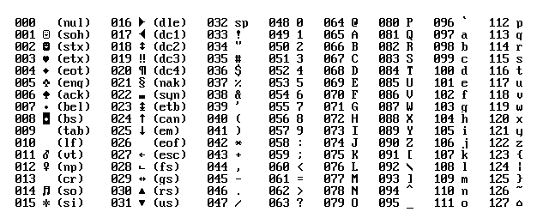
图3.5 标准ASCII码表（字符代码0～127）

Slide 62
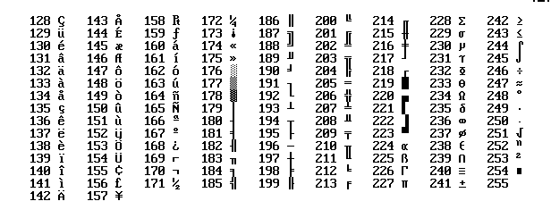
2) 扩充ASCII码。
8位ASCII码使用8位二进制数进行编码。当最高位为0时，称为基本ASCII码 .（由于计算机所处理的信息单位是字节即8位二进制）
图3.6 扩充ASCII码（128～255）

Slide 63
汉字的编码
我国用户在使用计算机进行信息处理时，一般都要用到汉字，因此，必须解决汉字的输入、输出以及汉字处理等一系列问题。当然，关键问题是要解决汉字编码的问题。
1) 国标码
国标码是我国于1980年颁布的国家标准GB 2312－80，即《中华人民共和国国家标准信息交换汉字编码》, 主要作为汉字信息交换码使用。

Slide 64
汉字的编码
2) 机内码
机内码是指在计算机中表示一个汉字的编码。正是由于机内码的存在，输入汉字时就允许用户根据自己的习惯使用不同的汉字输入码，例如拼音法、五笔字型、自然码、区位码等，进入系统后再统一转换成机内码存储。机内码通常用2个字节表示一个汉字的内码
3) 汉字输入码（外码）
汉字输入码代表某种输入方法输入某一汉字的一组键盘符号。汉字输入编码方案很多，其表示形式大多用字母、数字或符号。输入码的长度也不同，多数为4个字节。

Slide 65
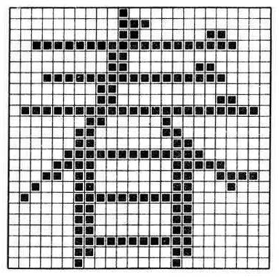
汉字的编码
汉字字形码
汉字字形一般是以数字化的方式存储在计算机的存储器中，将汉字图象预先分割为许多小方块，组成一个“点阵”。若用“0”表示白点，“1”表示黑点，这个点阵字形就很容易地用二进制表示了，这种方法我们称为“点阵的数字化”。表示字形的二进制代码称为汉字字形码。

Slide 66
汉字的编码
点阵式：汉字字形点阵代码。简易型汉字16*16点阵，提高型汉字24*24点阵，32*32，48*48等。
矢量式：表示方式存储的是描述汉字字形的轮廓特征，当要输出汉字时，通过计算机计算，由汉字字形描述生成所需要的大小和形状的汉字点阵。
区别：
前者编码、存储方式简单、无需转换直接输出；但字形放大后产生效果差，而且同一字体不同的点阵需要不同的字库。矢量式正好相反。

Slide 67
1.6 多媒体计算机

Slide 68
多媒体的基础知识
媒体：通常意义下是指媒介、传媒等中间物质。在计算机领域，媒体有两种含义：一种是指用以存储信息的实体，另一种是指信息的载体。
多媒体：从字面上可理解为“两种或两种以上媒体的集成”

Slide 69
多媒体的基础知识
多媒体技术：指把音像技术、计算机技术和通信技术逻辑集成为多维信息处理技术。
媒体的分类
听觉类媒体
视觉类媒体
触觉类媒体

Slide 70
多媒体计算机系统
指由多媒体终端设备、多媒体网络设备、多媒体服务系统、多媒体软件以及有关的媒体数据组成的有机整体。
包括多媒体硬件子系统和多媒体软件子系统。

Slide 71
多媒体作品的制作
音频编辑软件
绘图软件
图像处理软件
动画制作软件
多媒体集成

